Slide 1

TIN HỌC 3 – TUẦN 2
ỦY BAN NHÂN DÂN PHƯỜNG BỒ ĐỀ
TRƯỜNG TIỂU HỌC ÁI MỘ B

Slide 2






Slide 3




ĐỒ DÙNG CẦN CHUẨN BỊ
SGK/ VỞ BT TIN HỌC LỚP 3

Slide 4

Bài 2 - DẠNG THÔNG TIN VÀ XỬ LÝ THÔNG TIN
MÁY TÍNH VÀ EM

Slide 5

Ôn bài cũ
Nêu vai trò của thông tin đối với quyết định của con người.

Slide 6

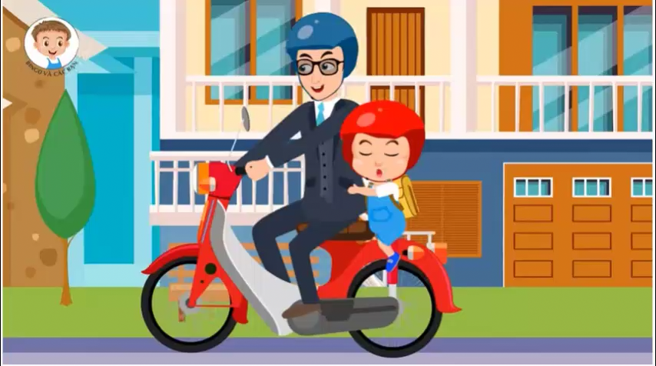
MỞ ĐẦU

Slide 7
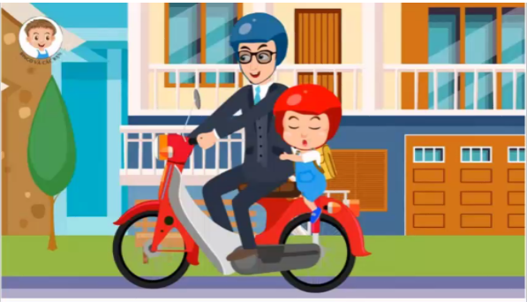
MỞ ĐẦU
Đoạn Video
Xem xong đoạn video, ai có thể nhận xét về tín hiệu đèn giao thông (đèn đỏ thì sao, đèn xanh thì sao)?

Slide 8
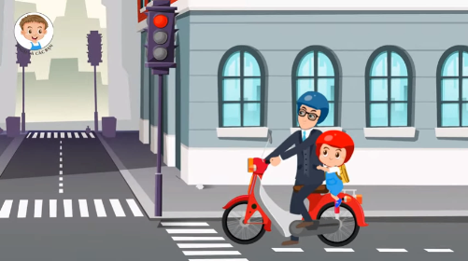
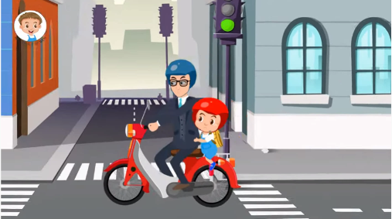
MỞ ĐẦU
Khi nhìn thấy hình ảnh tín hiệu đèn giao thông màu đỏ thì mọi người dừng lại, khi đèn chuyển màu xanh thì đi tiếp.

Slide 9

KHÁM PHÁ
1
Các dạng thông tin hay gặp
Với đoạn video mà em vừa được xem, đâu là thông tin bố bạn nhỏ nhận được? Đâu là quyết định của bố bạn nhỏ đó?

Slide 10
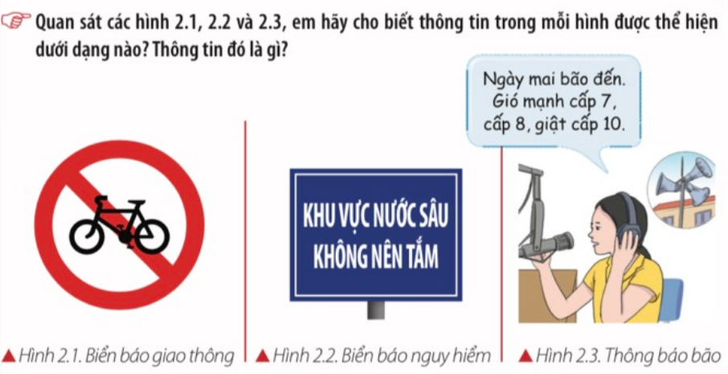
KHÁM PHÁ
1
Các dạng thông tin hay gặp

Slide 11
KHÁM PHÁ
1
Các dạng thông tin hay gặp
Khi đi học, em nhận được nhiều thông tin. Các thông tin này thường ở ba dạng: hình ảnh, âm thanh, chữ

Slide 12
KHÁM PHÁ
1
Các dạng thông tin hay gặp
Các em hãy lấy thêm ví dụ về từng dạng thông tin: Hình ảnh, chữ, âm thanh

Slide 13
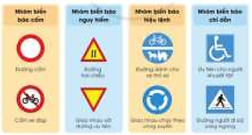
Một số biển báo giao thông

Slide 14
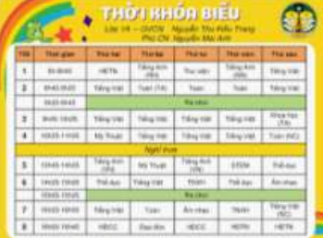
Thời khóa biểu

Slide 15
Tiếng còi, tiếng trống, tiếng chuông báo,….

Slide 16
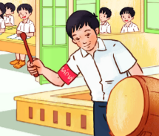
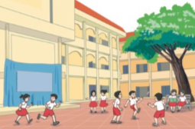
KHÁM PHÁ
2
Xử lý thông tin
a. Đang ngồi trong lớp học, nghe ba tiếng trống, em nghĩ giờ ra chơi đã tới.
Với em, thông tin thu nhận được là gì?
Kết quả xử lí là hành động hay ý nghĩa gì?

Slide 17
KHÁM PHÁ
2
Xử lý thông tin
a. Đang ngồi trong lớp học, nghe ba tiếng trống, em nghĩ giờ ra chơi đã tới.
Thông tin thu nhận được là: ba tiếng trống
Kết quả xử lí là: ý nghĩ giờ ra chơi đã tới.

Slide 18
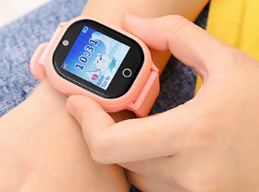
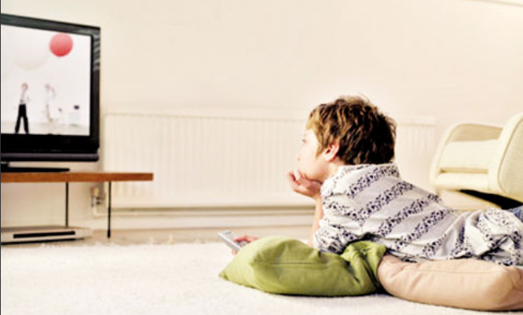

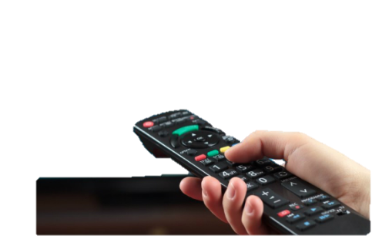

KHÁM PHÁ
2
Xử lý thông tin
b. Khi nghe bố nói đến giờ có bóng đá, Nam đang xem ca nhạc trên ti vi liền bấm nút chuyển kênh trên điều khiển để xem bóng đá.
Điều gì sẽ xảy ra trên tivi sau khi Nam bấm nút chuyển kênh?
Với Nam thông tin thu nhận và xử lý là gì? Kết quả xử lý là hành động hay ý nghĩa gì?

Slide 19

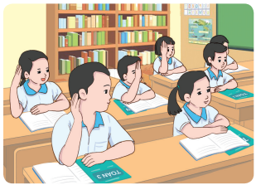
KHÁM PHÁ
2
Xử lý thông tin
Em nào biết
6 + 8 : 2 =?
c. Trong giờ toán của lớp 3B, cô giáo hỏi: “Em nào biết 6 + 8 : 2 = ?”. Có nhiều bạn giơ tay.
Em hãy trao đổi với các bạn và cho biết các bạn lớp 3B:
Thông tin thu nhận và được xử lý là gì?
Kết quả xử lý là hành động hay ý nghĩ gì?

Slide 20

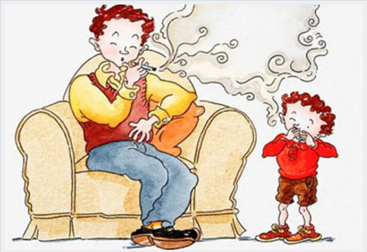

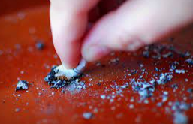
LUYỆN TẬP
Nhìn thấy bố hút thuốc lá, Minh nhẹ nhàng nói: “Bố hút thuốc lá có hại cho sức khỏe của bố và mọi người đấy bố ạ”. Nghe xong bố đã bỏ điểu thuốc ấy đi.
Bố hút thuốc lá có hại cho sức khỏe của bố và mọi người đấy bố ạ
Em hãy trao đổi với bạn và cho biết:
Thông tin Minh thu nhận và xử lý gì? Nó thuộc dạng nào? Kết quả xử lý là hành động hay ý nghĩ gì?
Bố thu nhận và xử lý thông tin gì? Nó thuộc dạng nào? Kết quả xử lý là hành động hay ý nghĩ gì?

Slide 21


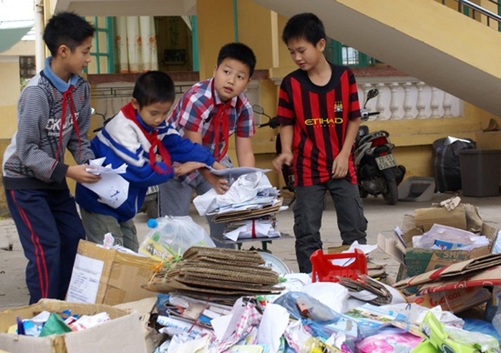
VẬN DỤNG
Minh nghe cô giáo thông báo: “Ngày mai lớp ta quyên góp giấy vụn”. Minh đã thu gom giấy để ủng hộ.
Em hãy trao đổi với bạn và cho biết:
Thông tin Minh thu nhận và xử lý gì? Nó thuộc dạng nào? Kết quả xử lý là hành động hay ý nghĩ gì?

Slide 22

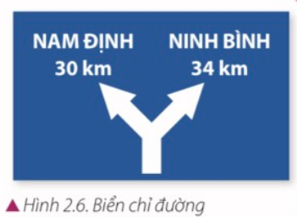
VẬN DỤNG
Với biển chỉ đường hình 2.6, Em hãy trao đổi với bạn và cho biết:
Biển chỉ đường có những dạng thông tin nào?
Thông tin thu nhận được khi thấy biển đó?
- Dựng bên ngã ba đường quốc lộ
- Ở bãi phế liệu

Slide 23
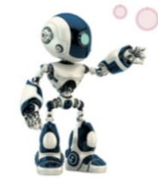
GHI NHỚ
Có ba dạng thông tin thường gặp: hình ảnh, âm thanh và chữ. Kết quả xử lý thông tin là hành động hay ý nghĩ.

